Slide 1
Bonjour!
lundi, le trois octobre

Slide 2
Travail de cloche
Vous allez à Disneyworld pour vos vacances. Vous ratez votre vol. Il n’y a pas un autre vol avant demain et si vous n’arrivez pas avant minuit vos reservations seront annulés. Que faites-vous?

Slide 3
Bonjour!
lundi, le trois octobre

Slide 4
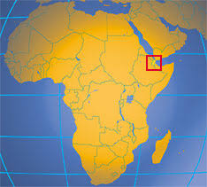
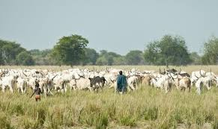
L’impotation des bétailles djiboutien à l’Arabie Saoudique est actuellement interdit à cause de peur d’infestation de la fièvre de la vallée Rift.
Notes:
èè

Slide 5
La fin

Slide 6
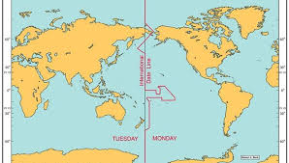
la ligne de changement de date fut établi en 1884.

Slide 7
Vous êtes membres du Club Reform. Vous êtes étonnés quand vous écoutez que Phileas Fogg va marrier. Vous partagez vos pensées sur ces nouvelles. Montrez la scène au club.

Slide 8
Devoirs

Slide 9
Billet de sortie
Phileas Fogg sera un homme marié. Quels sont trois aspects de sa vie qui devra changer?

